Slide 1

教学秘书（高职）业务培训会
教务处 2021年9月27日

Slide 2

01
分工及联系人
02
教学运行工作流程
目录
CONTENT
03
排课工作
素质教育选修课
学籍异动选课
重修选课
04
选课工作
05
教材选用
06
素质公选课学分预警
不及格名单查询
学分预警

Slide 3
07
学生成绩录入流程
08
体育成绩录入及考核形式
目录
CONTENT
09
成绩更改流程
10
成绩更改表填写说明
11
学院成绩管理注意事项
12
高职补考工作说明

Slide 4
科室 | 校区 | 电话 | 房间号 |  | 相关工作内容
教学运行科 | 定淮门校区 | 86265319 | 1203 | 张婷婷 | 排课、选课（体育、素质公选课、重修）、缓考、免修、评教
 |  |  |  | 李可 | 教材选用、教学检查、教学资料上传、课时审核、调停课管理、班级日志发放
实践教学科 | 定淮门校区 | 86265406 | 1202 | 秦琼 | 实习实训，实验室（实训基地）建设与管理、实验室安全、1+X试点证书管理
 |  |  |  | 陈勇 | 毕业论文（设计），互联网+大学生创新创业大赛、职业院校技能大赛、省大学生知识竞赛的组织与管理以及其他校级以上学生竞赛的等级认定与管理。
学习支持服务科 | 定淮门校区 | 86265390 | 1208 | 李从明、李苏 | 教务系统技术支持（技术问题解决）、权限分配、高职使用开放式平台教学中的技术支持
 | 定淮门校区 | 86265391 | 1207 | 王玉洁、陶文雯 | 计算机等级考试、成绩证明出具、转专业办理、人才培养方案调整、转专业学生的学分置换、技能证书调整
 | 定淮门东校区 | 83774719 | 实验楼201 | 陈瑶、戈光华 | 公共机房管理，高职苏文平台账号管理
 | 应天路校区 | 86496546 | 综合楼508 | 张微微、陈志强
考试科 | 定淮门校区 | 86265577 | 1209 | 查飞琴、赵倩 | 高职成绩管理，高职在线考试
 |  | 86265396 | 1214 | 薄翔 | 统设课期末考试、英语A/B级、口语考试、英语四/六级
学籍科 | 定淮门东校区 | 86265516 | 1206 | 任加慧、孙军华、王莲 | 学籍异动处理、毕业生图像采集、毕业证书办理、毕业生成绩单打印/盖章、学生证、毕业证明书开具、学分认定
一、分工及联系人

Slide 5
二、教学运行工作流程
（1）三/五年制高职办学系统教学运行的
联络 协调与管理工作。
（2）高职教育校历、行事历的编制工作。
（3）三/五年制开课计划审核、教学任务下达
（4）三/五年制教材选用
（5）三年制排课组织工作、选课组织工作
（6）三期教学检查、日常教学检查
（7）班级日志的编制、印刷、发放、抽查
（8）停/补课申请的审核
（9）高职工作量的审核与维护工作
（10）教学要求/复习提纲的收集、发布工作
（11）高职体育测试的组织工作
（12）学分预警
（13）放假通知的编制及发布
（14）缓考/免修申请及外出时间教学备案的审核、备案及安排工作
（15）高职评教组织工作
（16）数据报送及数据分析工作

Slide 6
三、排课工作——排课流程
落实集中实践性教学环节有关信息
落实课程相关信息
排课
新生排课
专业分方向名单处理工作
各学院落实集中实践性教学环节有关信息
各学院落实其他开设课程有关信息
完成体育板块课程排课、选课工作
教务处汇总统计各专业人数，做预分班并编制班号，公布预分班信息
完成外聘教师相关课程排课工作
各学院根据预分班信息落实课程教学任务，进行预排课工作
教务处通知时间安排信息
学院将信息录入教务管理系统
安排通识教育类大合班课程（3个以上合班）
各学院在新生报到后一天内确认班级数并报教务处，教务处汇总公布
完成小合班、机房和专业实验室相关课程排课工作
新生课表编排工作在新生军训开始(或报道)后一周内完成并发布。
完成其他课程排课工作（整周实训最后）

Slide 7
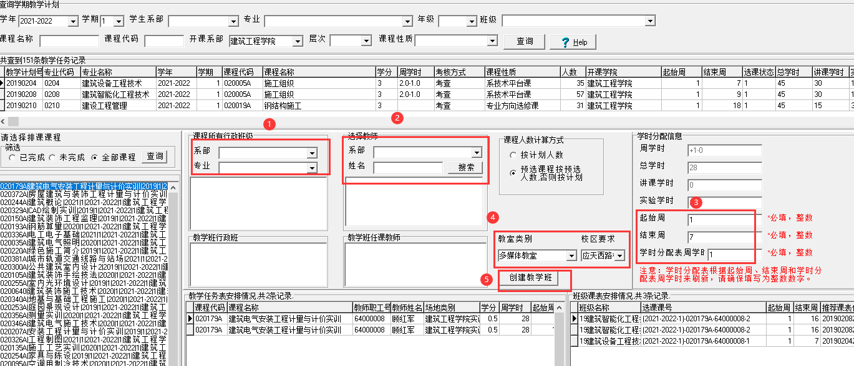
三、排课工作——注意事项
落实教学任务时，要注意选择教室类别，若上课地点为实训室，则选择本学院实训室，起始周和学时分配表周学时如果填写正确，系统将自动分配好学时，不必在学时分配表中重复调整学时。

Slide 8

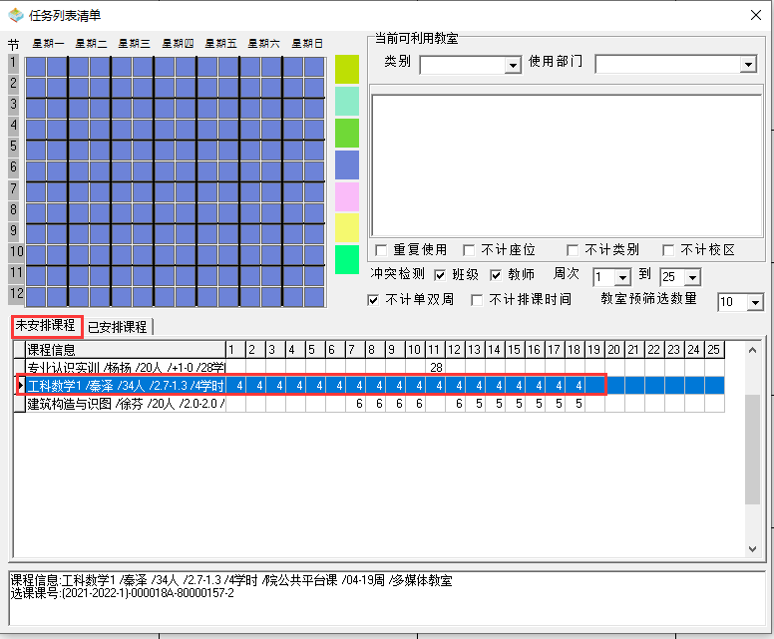
三、排课工作——注意事项
点击手动排课，选择相应的班级，勾选“显示任务列表”，在任务列表清单中开始排课。未安排课程中显示的课程是已落实教学任务，但是未排具体上课时间。 若有些课程为外出实践，则不需要排具体的时间，可不进行操作。
蓝色框代表课表该时间段可排，粉色代表课表该时间段可排但没有合适的教室，黄色代表课程已排时间但未单排教室。其余颜色均为课表冲突，该时间段不可排。
A：理论课合班，实训课分班怎么排？
Q：分开落实教学任务，排理论课时，冲突检测取消班级、教师的勾选，便可排入。（注意维护工作量时，要手动计算在系统里维护正确数字）
A:多个教师上同一门课，其中一位老师冲突无法排课怎么办？
Q：冲突检测将教师的勾选取消，便可进行排课。
A:实训室明明空着，安排教室时却无法显示怎么办？
Q:勾选不计座位，系统自动将上课人数*1.3从而保证座位充足，故大于该数字的教室才会被显示出。（注意需核对座位是否充足）

Slide 9
三、排课工作——注意事项
A：有的课程使用教室类型不一致，如前30课时为理论课，后15课时为实训室，怎么排？
Q：需要分段落实教学任务，在排课时选择周次，第几周至第几周，然后将课程排入，选择教室，再选择第几周至第几周将课程排入，选择教室。
A:落实任务时教室类型为实训室，怎么样才能将课程排到多媒体？
Q：点击不计类别即可。
A:几个合班需要使用一个大的多媒体教室，怎么安排？
Q:点击重复使用即可。
任务列表清单中的项目勾选改动，排完本门特殊课程后，必须恢复原样，否则将影响后续课程的排课，造成课表时间、教师等冲突。

Slide 10
三、排课工作——排课要求
1.以生为本
以学生为本，排课表时学生为第一顺位，需考虑学生上课的合理性。排课时间主要为周一至周五的一到八节课。除外聘老师及特殊情况，周末及晚上原则上不排课。一天课表的总课时不超过八节，原则上不出现十二节课连续有课的情况。
遵循学生学习的规律，充分使用上午的学习时间，尽量将课程安排至上午。
2.科学合理
合理科学安排课表，在考虑到学校实训室等教学条件情况下，兼顾课表的整体性与合理性。
课程上课节次和周次原则上应根据教学规律、该课程特点、总学时、教学周总数和每周课时数等因素合理分配，除纯实训课程外，每次课原则上不得超过 3 课时。
课表一经排定，要保持其稳定性，不得随意更改，如有特殊情况需调整课表时，由各学院提出调整方案，报教务处批准后执行。

Slide 11
四、选课工作——素质教育选修课
1、素质教育选修课
素质教育选修课需修满10个学分，选修报名时间一般在新学期开学的第二周至第三周，具体时间待教务处通知。目前，我校素质教育选修课使用过的教学平台有慕课（爱课程）平台及超星（学习通）平台。
选课方法：学生输入学号及密码登陆教务管理系统，网上选课→校公选课→“勾选课程” →“提交选课”
注意：选课成功后，相应课程会显示在“已选课程”中，不要随意点击“删除课程”和“全部删除”，否则已选课程会退选。
学院主要工作：
（1）学院领导需全程关注素质教育选修课的选课、教学与学习情况；
（2）专人负责做好学生选课的引导，督促与组织工作；
（3）做好素质教育选修课教师教学的指导，检查与管理工作；
（4）做好素质教育选修课教师工作量的核算及发放工作。

Slide 12
四、选课工作——素质教育选修课
1、素质教育选修课注意事项
（1）特殊情况下，需双平台选课，务必要求学生两个平台都进行报名，否则将导致成绩无效。
（2）学生上课时，注意看清楚自己选课课程的学习平台。
（3）学习平台均需要进行实名认证，正常情况下平台会自动导入教务系统已选的课程目录。具体认证的操作流程见《江苏城市职业学院素质教育选修课学生手册》。（注意实名认证单位填写：江苏城市职业学院，不要写：江苏开放大学）
（4）若遇见学习平台成绩与苏文教务系统成绩不一致的情况，直接联系该课程的任课老师。
（5）提醒学生认真阅读素质教育选修课各专业禁选目录。
（6）大一上学期不参与素质教育选修课学习，非毕业生每学期限选3门素质教育选修课。

Slide 13
四、选课工作——学籍异动选课
2、学籍异动学生的选课
开学后，学生因学籍异动复学，由于课程的名单是开学前统一置入的，因此新复学的学生不在课程名单中，此情况须学院对学生进行异动选课的处理。
首先在学籍科办理复学（或其他学籍异动）手续，学生的学籍状态为在校状态时，进行学籍异动选课操作。
特别提示：
学籍异动主要是以下情况：转专业、复学等情况
学籍异动选课处理只能对普通课程进行选课，体育课需教学秘书联系教务处负责体育选课工作的人员进行处理。
若复学到毕业班级，复学后错过重修及素质公选课的课程报名时间，特殊情况可写申请说明，联系教务处负责重修报名、素质公选课报名的人员进行处理。
转专业、复学等学籍异动需学院专人逐门核对该生已修课程与现专业人才培养方案课程是否一致，若存在现有专业必修但未修的课程，则学生学院需要及时安排该生该课程的补修工作，若存在相近课程但课程代码不一致则需咨询教务处是否可进行学分置换。请学院务必重视学籍异动学生的课程学习情况，避免影响此类学生的毕业。

Slide 14
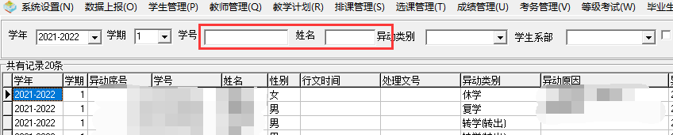
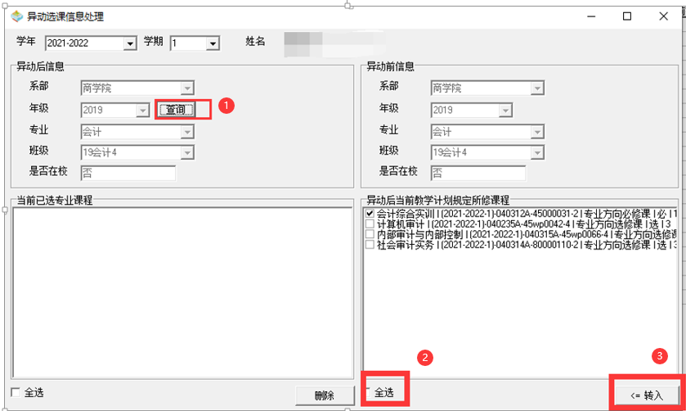
2、学籍异动选课流程：
四、选课工作——学籍异动选课
1. 学生学籍恢复后，学院相关负责老师登陆苏文系统→学生管理→学籍异动管理（三）→输入学号及姓名，选中学生后右击，选择异动选课处理。
2.点击查询→全选→转入，即可完成普通课程的学籍异动选课。

Slide 15
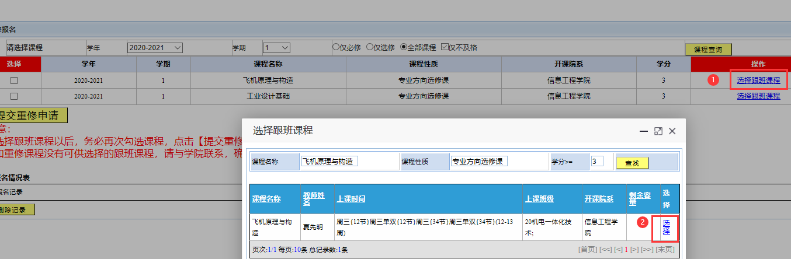
四、选课工作——重修选课
3、重修选课
补考工作结束后，进行重修报名。重修报名一般在开学第三周开始进行，具体时间待教务处通知。
流程：
1.学生登陆教务系统→网上报名→重修报名→选择跟班课程→选择课程

Slide 16
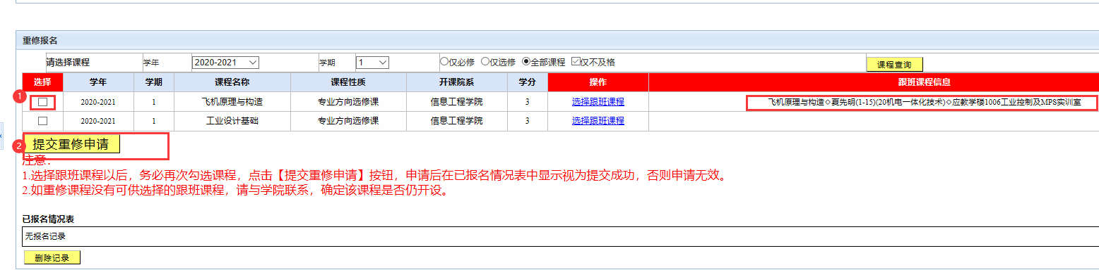
四、选课工作——重修选课
2.跟班课程信息显示出详细的跟班信息后，在“选择”上勾选课程，点击提交重修申请。已报名情况表会显示重修报名成功的课程，若没有显示则代表报名不成功。
务必注意此处已报名情况！

Slide 17
四、选课工作——重修选课
3、重修选课注意事项
（1）重修报名有跟班重修和自修。无论是那种方式重修，均需要在系统中进行报名。
（2）自修报名需要提交自修申请表，本表格一式四份，学生一份，学生归属学院存档一份，教务处存档一份，任课教师存档一份。
（3）若遇人才培养方案调整，需要重修的课程已修改课程代码或课程名称，无法在系统中进行报名，则需要提交相近课程重修申请表。本表格一式五份，学生一份，学生归属学院和课程归属学院各存档一份，教务处存档一份，任课教师存档一份。
（4）重修上课需严格按照重修报名的指定班级进行跟班，不得私自更换班级。若重修报名与线下实际上课班级不一致，原则上不认定此次重修学习及成绩。
（5）不建议跨校区选课重修。重修报名时，尽量选择本专业的班级进行跟班，若本专业班级时间冲突，则选择本学院班级进行跟班，其次才会考虑选择其他学院的班级进行跟班，一般情况下，不选择跨校区跟班。

Slide 18
四、选课工作——重修选课
3、重修选课注意事项
教务处：①补考工作结束后，打开重修报名开关，通知学院开始重修报名工作；②接收学院提交的自修申请表；③处理学院提交的相近课程重修申请表；④重修报名结束，通知学院学生开始跟班学习，通知学院检查重修报名工作；⑤处理学院反馈的重修报名异常等相关情况。
学生学院： ①专人负责重修情况的梳理，通知学生重修报名；②重修报名系统关闭前，查询已报名学生名单，并根据学业预警工作核对重修已报名情况，保障每名需重修的学生“应修尽修” ； ③通知学生按照重修报名信息进行跟班学习。
课程归属学院： ①重修报名结束后，通知任课教师重新下载含有重修名单的点名册； ②指导任课教师做好重修学生的重修教学工作。
任课教师：①根据学院通知，及时下载含有重修名单的点名册；②做好重修跟班学习学生的教学工作； ③及时录入重修报名的学生成绩；④若遇相关实际问题，及时与课程归属学院和学生学院反馈。
学生： ①在规定时间内进行重修报名工作； ②根据重修报名信息跟班学习（必须按照报名的班级跟班，不可随意调整跟班），第一时间向任课老师报告已入班重修；③重修跟班学习与课表冲突时，需与任课教师确认后，在重修报名结束一周内，提交自修申请表至学生学院；④重修课程若已修改无法正常报名，则需及时向学生学院进行反馈。

Slide 19
五、教材选用——工作流程
教务处将学院提交的电子材料通过OA转资源建设中心，纸质材料加盖教务处公章及领导审核签字后，转交资源建设中心。
依据资源建设中心对填报格式及内容的要求，教务处编制，发布教材填报通知。
学院根据要求填报教材信息，并审核，审核无误后，通过OA系统提交教务处。
教务处审核教材是否三年内，及填报材料是否完整，是否符合资源建设中心格式要求。
通知学院可打印，签字盖章并提交纸质材料及OA发送配套的电子材料，学院须确保纸质材料与电子材料一致。
资源建设中心收到材料后，完成后续工作。
无回告变更
无问题
有问题
有回告变更
资源建设中心将与各学院对接沟通，确定调整后教材信息。学院审核无误后，提交纸质签字盖章的教材变更申请表至教务处,同时通过OA发送变更教材的信息汇总表。
学院修改
教务处审核盖章后提交资源建设中心

Slide 20
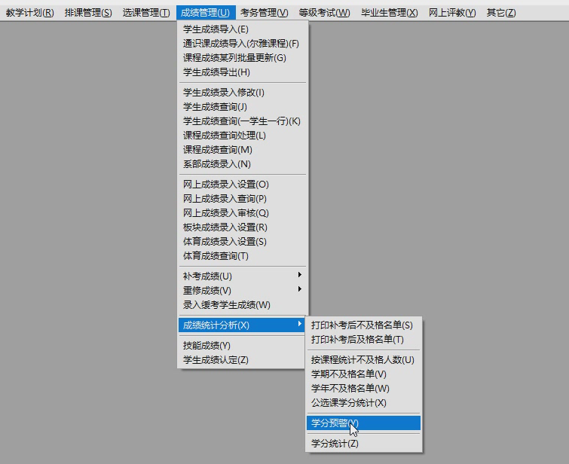
六、学分预警
1、学分预警操作流程
学院相关教师，登陆苏文系统，选择成绩管理→成绩统计分析→学分预警，进入页面，进行学分预警工作的相关操作。

Slide 21
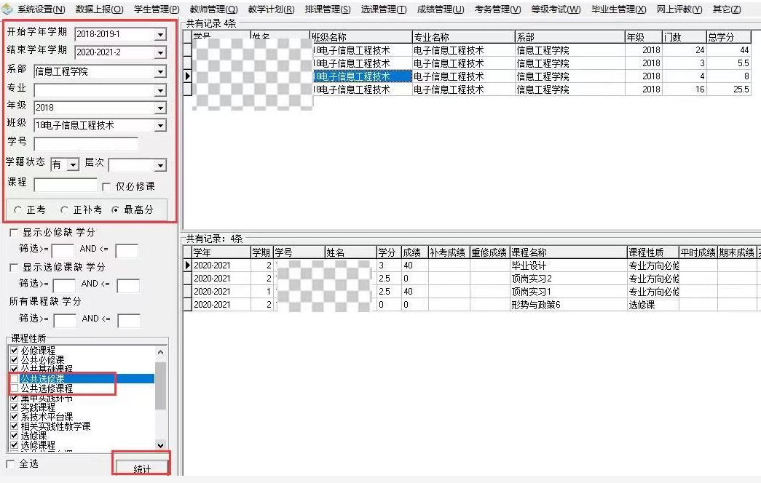
六、学分预警
1、学分预警操作流程
在学分预警页面填写相关信息，可按专业统计或按班级统计，课程性质不勾选公共选修课及公共选修课程（公共选修课单独统计），按统计键等待结果。统计结果将在右边显现，上方为不及格门数及缺课总学分，下方为具体不及格课程的相关信息，可右击选择导出表格。
对于有学籍异动的学生需要特别注意，此类学生的学分预警不仅只是在苏文系统查询，还需学院专人逐门核对其人才培养方案与已修课程是否一致。

Slide 22
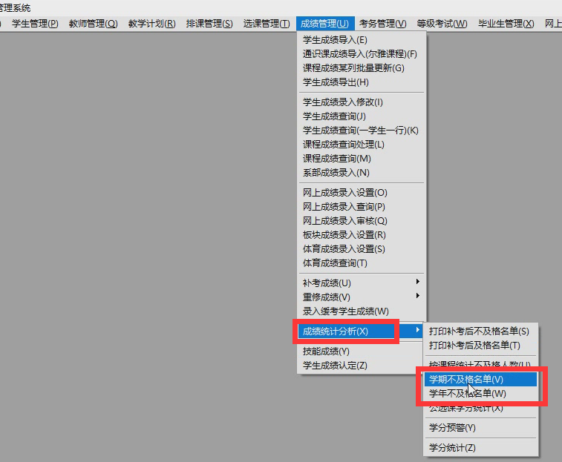
2、不及格名单查询方法
六、学分预警
学期、学年不及格名单的查询流程：学院相关教师，登陆苏文系统→成绩管理→成绩统计分析→学期不及格名单或学年不及格名单。可以打开查询页面，按照学期或学年查询学院的不及格学生名单及相应课程。注意：学年不及格名单不可垮学年查询，只能按每学年查询。

Slide 23
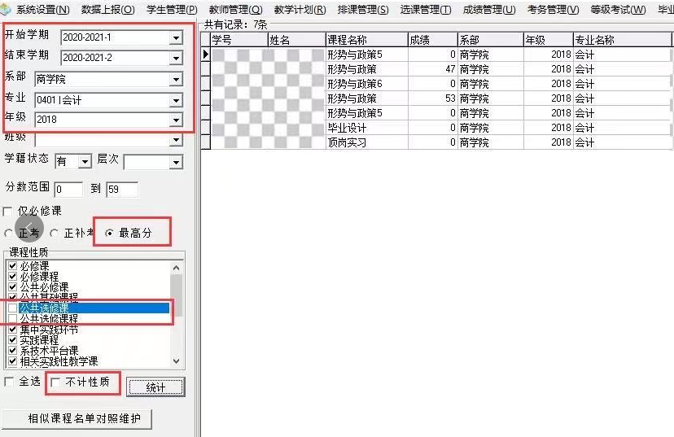
六、学分预警
2、不及格名单查询方法
输入相应的开始学期、结束学期、系部、专业、年级，选择最高分可以查询该学年需重修课程的学生名单，课程性质不用勾选公共选修课及公共选修课程，点击统计，查询出的名单可右击进行导出。素质教育选修课没有补考及重修，须下一学期重新选修，重新学习。

Slide 24
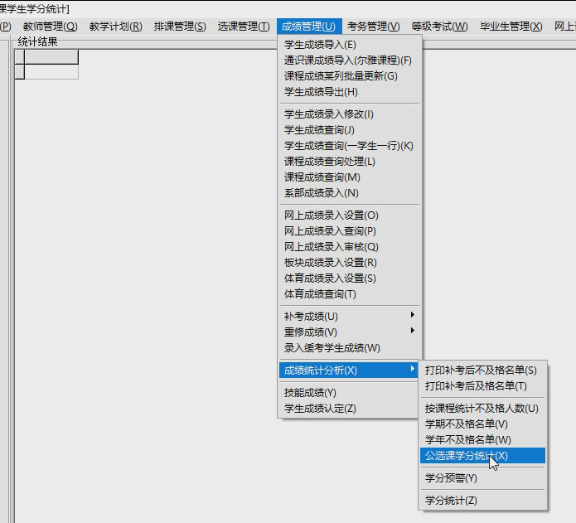
六、学分预警
3、素质教育选修课学分查询方法
学院相关教师，登陆苏文系统，选择成绩管理→成绩统计分析→公选课学分统计，打开相应界面，可对学生的公选课学分进行统计，输入开始学期、结束学期、学院，按统计键进行统计。结果名单将显示在右边，鼠标右击选择导出，可将名单导出另存为进行筛选。

Slide 25
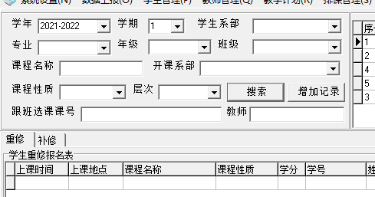
六、学分预警
4、重修报名名单查询方法
任课老师可在学生重修报名后，登陆教务管理系统，浏览课程点名册，重修跟班学习的学生名单，会出现在点名册中，并且备注显示为重修。
学院查询重修报名名单可登陆苏文系统，选择成绩管理→重修成绩→重补修成绩报名，便可查询重修、补修报名成功的学生名单。学院可在重修报名结束前，及时公示重修名单，提醒未完成重修选课的学生及时进行重修报名。

Slide 26
07
学生成绩录入流程
08
体育成绩录入及考核形式
目录
CONTENT
09
成绩更改流程
10
成绩更改表填写说明
11
学院成绩管理注意事项
12
高职补考工作说明

Slide 27
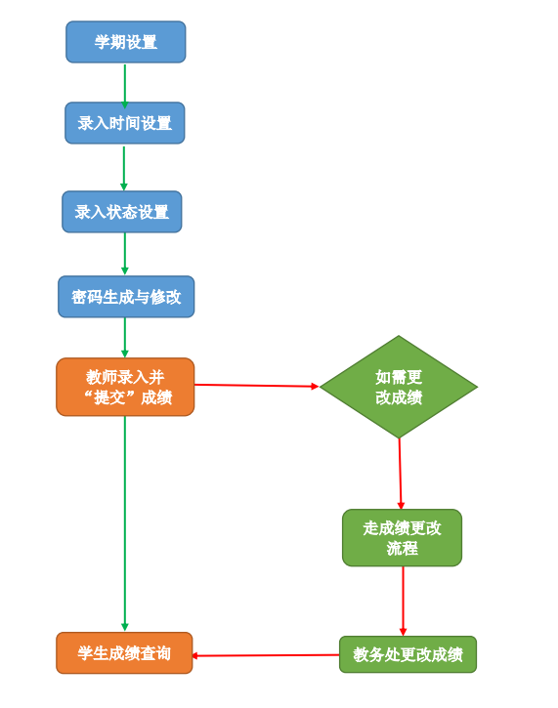
1.打开当前学期，则本学期的正考、重修以及上学期的补考成绩录入开关打开
七、学生成绩录入流程
2.正常情况下，教务处会设置课程录入时间段，任课老师需在规定时间段内录入成绩。若超过该时间段录入，则需要走相关流程。
教务处
统一设置
3.录入状态分为“锁定”、“录入”、“保存”、“提交”四类。“锁定”和“提交”状态下任课老师不可录入成绩。
4.每个学期 教务处统一设置教师成绩录入密码
5.任课老师录入成绩时，在不确定状况下，可选择“保存”成绩，则下次登录时可继续录入、修改成绩，一旦“提交”成绩，则无法再次录入、修改成绩。
“提交”状态下，学生可查询成绩

Slide 28
八 体育成绩录入及考核形式
体育成绩 = 模块成绩 + 早锻炼成绩
早锻炼
成绩录入
学生归属学院录入
体育课
成绩录入
体育任课教师录入
实际分数
=
体育课成绩
+
及格
=
+
不及格
体育成绩转入正式库
教务处转入
59分
体育课成绩
Tip1：早锻炼及格后，系统会显示体育老师录入的成绩，早锻炼不及格，系统会显示59分。
Tip2：体育老师录入体育课成绩，只需要根据学生实际分数录入即可，不需要因学生早锻炼不及格，而录入非实际数据。

Slide 29
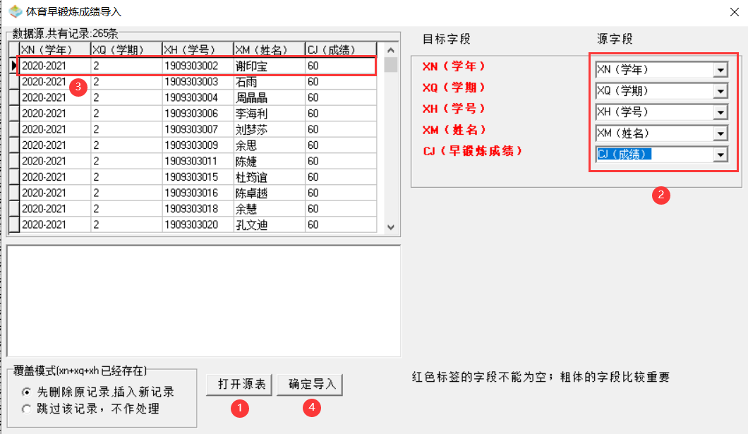
八 体育成绩录入及考核形式
体育早锻炼成绩导入
早锻炼成绩导入时须严格按照导入窗口相关字段进行电子表格的制作，Excel使用97-2003版本。

Slide 30
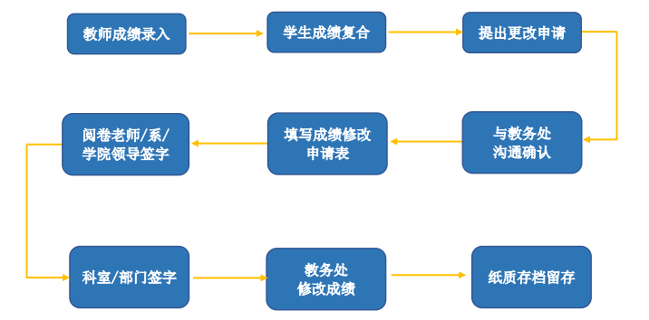
高职成绩更改流程
九、成绩更改流程
友情提醒：为避免反复提交材料，多次更改表格内容，教学秘书在交表前可将成绩更改申请表电子版（照片）发给教务处查看，确认无误后，再提交表格至教务处负责科室。

Slide 31
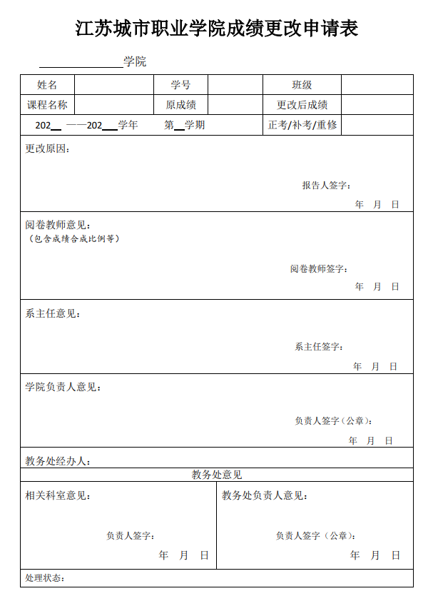
十、成绩更改表填写说明
更改成绩需要提供哪些材料？格式规范是什么？
根据更改原因提供相关证明材料，如复合材料太多，也可提供电子材料。由于所有材料均需要存档，所有填写内容需电子填写再打印，不可额外手写修改。
成绩修改申请表中“报告人”签谁？
报告人根据“更改原因”来决定，若是由教师提起的成绩修改，则以教师身份说明更改原因，并签字；若是由学生提起的成绩异议，需修改，则以学生身份说明修改原因，并签字； 若修改原因不涉及任课老师、学生，由业务负责人操作失误导致的更改成绩，则签署业务负责人姓名。
成绩修改申请表中“阅卷教师意见”需要填写哪些内容？
教师对成绩修改原因的进行回复并根据成绩合成比列说明实际情况，表明是否同意修改成绩若同意附相关成绩证明材料。

Slide 32
十、成绩更改表填写说明
部分课程不涉及归属学院，（如：早锻炼成绩）“系主任意见”一栏如何签字？
如课程不涉及具体的归属学院，则“系主任”一栏可空白不签。
签名是否需要本人？
各部分签字需学生、老师、领导本人签字。
同种情况的多个学生更改成绩，是否需要填写多张表格
同种情况的多个学生，申请表只需要填写一张表即可，姓名一栏填写xxxx等学生，附汇总名单（包含姓名、学号、班级等基础信息），统一在申请表中填写情况说明。
如何初步判定申请表填写是否清晰明了

Slide 33
十一、学院成绩管理注意事项
学生名单缺失
（1）任课教师录入成绩时，若发现学生名单缺失（如学籍异动等原因），请学院及时为学生增加名单，并补录成绩。
（Tip：对于学籍异动的学生要及时进行补修课程梳理，如学期中期，则需完成异动选课）
教学秘书如何查询任课教师课程录入状态
（1）教学秘书可通过苏文系统客户端，“成绩管理—网上成绩录入设置/网上补考成绩录入设置”端口，检索任课教师课程成绩录入状态，在录入时间截止前，提醒任课教师及时录入并提交成绩。

Slide 34
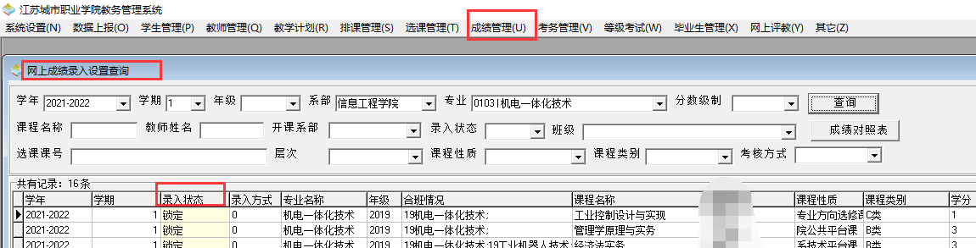
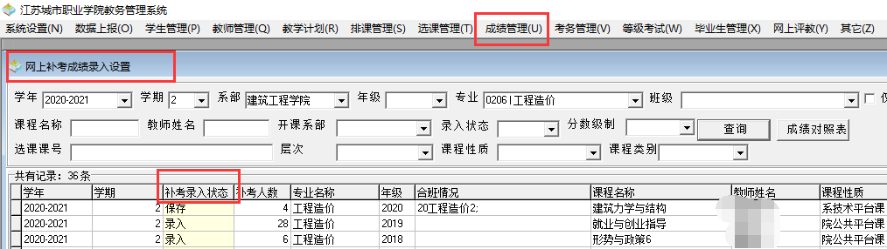
十一、学院成绩管理注意事项

Slide 35
十一、学院成绩管理注意事项
根据学籍管理规定，成绩考核按以下方式评估
（1）补考（重修补考）成绩合格以上按60分记载，不合格按实际成绩记载。技能证书按获取或未获取记载。
（2）重修（重修正考）成绩按实际成绩记载。因无故缺考、考试违纪等重修的课程，考核合格，成绩以60分计。
苏文系统成绩格式录入标准-四舍五入
（1）任课教师/教学秘书在录入成绩时，遇到带小数点成绩，整数录入即可，采取四舍五入录入制。
成绩录入方式由任课老师自行设定（混合成绩录入/最终成绩录入，混合成绩录入系统自动四舍五入，最终 成绩须手动四舍五入）
各类成绩管理录入原则
（1）正考、重修、补考原则上由任课教师在WEB端录入。
（2）特殊情况下，补考、重修成绩学生归属学院教学秘书通过客户端也可录入。
（3）缓考只能由学生归属学院教学秘书统一录入。
（4）为确保成绩管理能够顺利进行，教学秘书在成绩录入时间段内，督促任课教师及时登录系统，录入并提交成绩。
（5）成绩录入时间截止前，如有问题可及时反馈解决，若超过成绩录入时间，则需要按相关规定走流程。

Slide 36
十二、高职补考工作说明
关于补考工作的说明
1．组织要求：自2017年秋学期起，教务处不再组织统一补考，由各办学点和各学院自行组织命题、制卷等相关考试工作。
2．命题要求：应以教学大纲为依据，范围应覆盖本学期本课程的所学全部内容。
3．时间节点：开学一个教学周之内必须完成考试以及成绩发布等工作。依据新的学籍管理规定相关要求，落实学生重修、免修和学籍调整等工作并且通知到位。
4．保密要求：严格按照试卷的保密制度做好与考试相关的保密工作，保证考试的正常进行。
5．检查要求：各办学点和各学院要做好试卷存档工作，教务处将进行不定期检查。
统设课补考工作说明
1.《大学英语》、《毛概》、《思修》等统设课程完成了在线考试题库建设工作，疫情期间高职统设课课补考工作教务处暂时代为统一组织，后续补考组织工作根据疫情情况，以每学期补考通知为准。

Slide 37
谢谢！
汇报人：张婷婷、周宝
时间：2021.9

